Slide 1
UPD 소켓이 어떻게 완벽하게 식별되는가? TCP 소켓의 경우는 어떤가? 두 소켓의 완벽한 식별 간에는 어떤 차이가 있는가?
  → UDP 소켓은 목적지 IP 주소와 목적지 포트 번호로 완전히 식별됩니다. 대신에 TCP 소켓은 출발지 IP 주소, 출발지 포트 번호, 목적지 IP 주소와 목적지 포트 번호로 완전히 식별됩니다. 이것은 TCP가 송신자와 수신자 사이에 양방향 전이중(full-duplex) 세션을 설정함에 따라 발생합니다.

Slide 2
왜 어플리케이션 개발자들이 TCP보다는 UDP상에서 어플리케이션을 구동하는 것을 선택하는지 설명하시오.
  → 어플리케이션 프로그램 개발자는 어플리케이션 프로그램이 TCP 혼잡 제어(congestion control)를 사용하지 않기를 원할 수 있습니다. 혼잡이 발생시 필요하면 전송 계층이 아닌 어플리케이션 프로그램의 전송 속도를 조절하도록 제어할 수 있습니다. 종종 IP telephony 및 IP 화상 회의(conference) 어플리케이션 프로그램 디자이너는 TCP 혼잡 제어를 피하기 위해 UDP를 통해 어플리케이션 프로그램을 실행하려고 합니다. 또한 일부 어플리케이션 프로그램에서는 보낸 사람과 받는 사람 간의 TCP의 양방향 전이중 세션에서 제공하는 안정적인 데이터 전송이 필요하지 않은 경우가 있으므로 복잡하고 또한 TCP 연결을 맺기 위한 쓰리웨이 핸드셰이킹을 피하기 위해 간단한 UDP를 사용합니다.

Slide 3
어플리케이션이 UDP 상에서 구동될 때, 신뢰적인 데이터 전송을 향유할 수 있을까? 만약 그렇다면 어떻게 가능한가?
  → 예, 가능합니다. 어플리케이션 프로그램 개발자는 필요하면 어플리케이션 프로그램 계층 프로토콜로 안정적인 데이터 전송을 수행 할 수 있습니다. 즉, 전송 계층에서 수행하는 일을 어플리케이션 계층 프로토콜에서 구현해야 합니다. 그러나 이것은 상당한 양의 작업과 디버깅이 필요한 복잡한 작업입니다.

Slide 4
웹 서버가 80번 포트로 호스트 C에서 실행된다고 가정합시다. 웹 서버가 지속적인(persistent) 연결을 사용하고 있고, 현재 다른 두 호스트 A와 B로부터 요청을 받고 있다고 가정합시다. 모든 요청은 호스트 C의 같은 소켓으로 받아지는가? 다른 소켓을 통해 받는다면, 그 소켓 모두 80번 포트를 가지는가? 설명하시오.
  웹 서버는 각 연속적인(persistent) 연결 요청에 대해 별도의 "연결 소켓(connection socket)"을 만듭니다. 각 연결 소켓은 4개의 튜플로 식별됩니다.(출발지 IP 주소, 출발지 포트 번호, 목적지 IP 주소, 목적지 포트 번호). 호스트 C는 IP 데이터 그램을 수신하고 데이터그램/ 세그먼트에서 이 4개의 필드를 검사하여 TCP 세그먼트의 페이로드를 통과해야하는 소켓을 결정합니다. 따라서 A와 B의 요청은 다른 소켓을 통과합니다. 왜냐하면, 이 두 소켓의 식별자의 목적지 포트 번호는 모두 80으로 같지만, 이 두 소켓의 출발지 IP 주소가 다르기 때문에 서로 다른 소켓으로 식별됩니다. TCP는 연결 요청을 듣는 소켓(listening socket)이 있고, 클라이언트 마다 연결을 맺는 연결 소켓이 따로 존재합니다.

Slide 5
rdt 프로토콜에서, 순서 번호(sequence number)를 왜 도입하는가? 즉, 왜 필요한가?
  → 순서 번호(sequence number)는 수신자에게 도착한 패킷이 새로운 데이터인지 아니면 오류가 있어서 재전송된 데이터인지를 확인하기 위해 필요합니다.

Slide 6
송신자와 수신자 간의 왕복 지연이 일정하고 송신자에게는 알려져 있다고 가정하자, 프로토콜 rdt 3.0에서, 패킷들이 손실될 수 있다고 가정하면, 아직도 타이머가 필요한가?
프로토콜 rdt 3.0에는 타이머가 여전히 필요하다. 왕복 시간이 알려진 경우 유일한 이점은 발신자가 실제 시나리오와 비교하여 패킷 또는 패킷의 ACK (또는 NACK)가 손실되었음을 알 수 있다는 것이다. 타이머가 만료 된 후 ACK(또는 NACK)이 여전히 발신자에게 전달 될 수 있다. 그러나 손실을 감지하려면 각 패킷에 대해 발신자에게 일정한 지속 시간의 타이머가 필요하다.

Slide 7
호스트 A가 2개의 TCP 세그먼트를 TCP 연결을 통해 호스트 B에 연속하여 보낸다고 가정한다. 첫 번째 세그먼트의 순서 번호는 90번이고, 두 번째 순서 번호는 110이다.
  첫 번째 세그먼트의 데이터 양은 얼마인가? → 20 bytes (110-90=20)
  첫 번째 세그먼트는 분실되었지만 두 번째 세그먼트는 B에 도착했다고 하자. 호스트 B가 호스트 A에게 확인 응답을 보냈다면, 응답 번호는 몇 번이겠는가?
  → ack number = 90

Slide 8
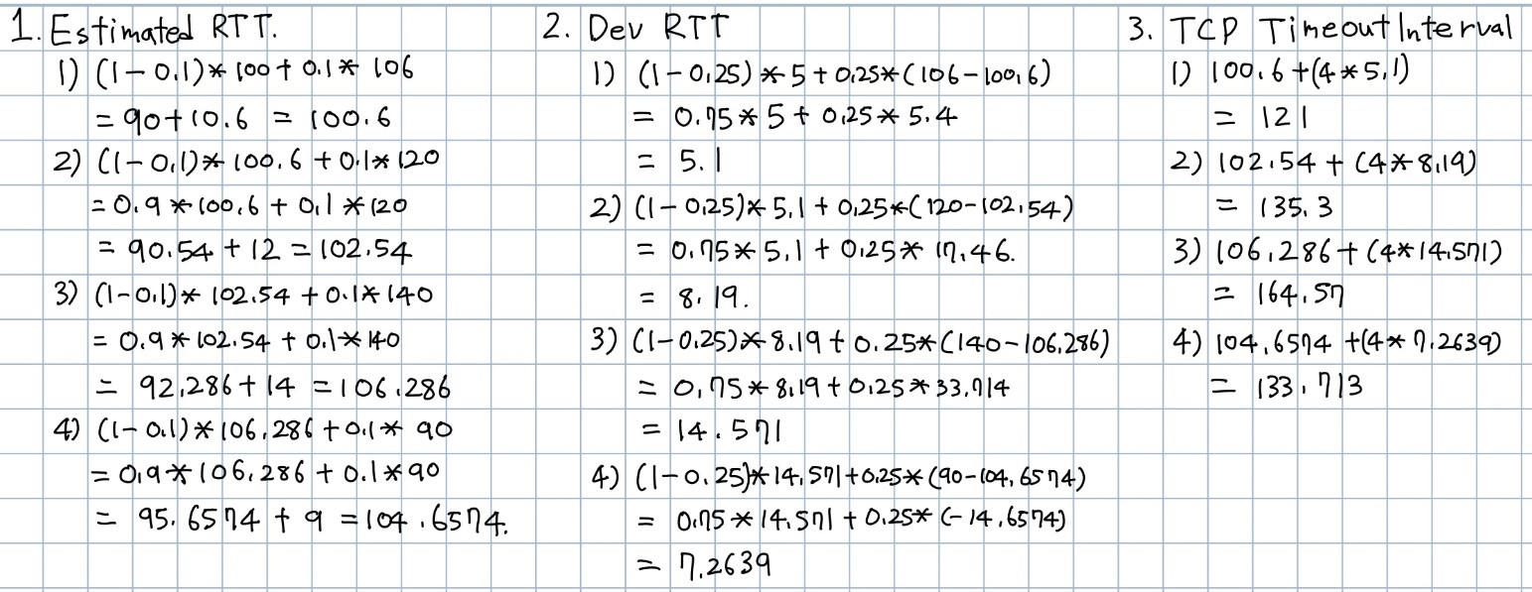
4개의 측정된 SampleRTT값은 106msec, 120msec, 140msec, 90msec라고 가정하자. ᵅ(알파)=0.1값과 이 네 샘플들의 첫 번째 값을 얻기 바로 전의 EstimatedRTT의 값을 100msec라고 가정하여, 각 SampleRTT의 값이 얻어질 때마다의 EstimatedRTT를 계산하라. 또한 ᵝ(베타)=0.25값과 이 네 샘플들의 첫 번째 값을 얻기 바로 전의 DevRTT의 값을 5msec라고 가정하여,각 샘플값을 얻을 때마다 DevRTT를 계산하라. 끝으로 각 샘플값을 얻을 때마다 TCP TimeoutInterval을 계산하라.

Slide 9
TCP의 빠른 재전송이 무엇인가? 또 빠른 재전송이 왜 필요한가?
빠른 재전송이란 3개의 중복 ACK를 수신하는 경우에는 TCP가 세그먼트의 타이머가 만료되기 이전에 손실 세그먼트를 재전송하는 것이다. 타임아웃이 유발하는 재전송의 문제는 타임아웃의 주기가 때때로 비교적 길다는 것이다. 세그먼트를 잃었을 때, 긴 타임아웃 주기는 잃어버린 패킷을 다시 보내기 전에 오랫동안 기다리게 해서 종단간의 지연을 증가시킬 수 있다. 빠른 재전송을 통해 종단간의 지연을 단축시킬 수 있다.

Slide 10
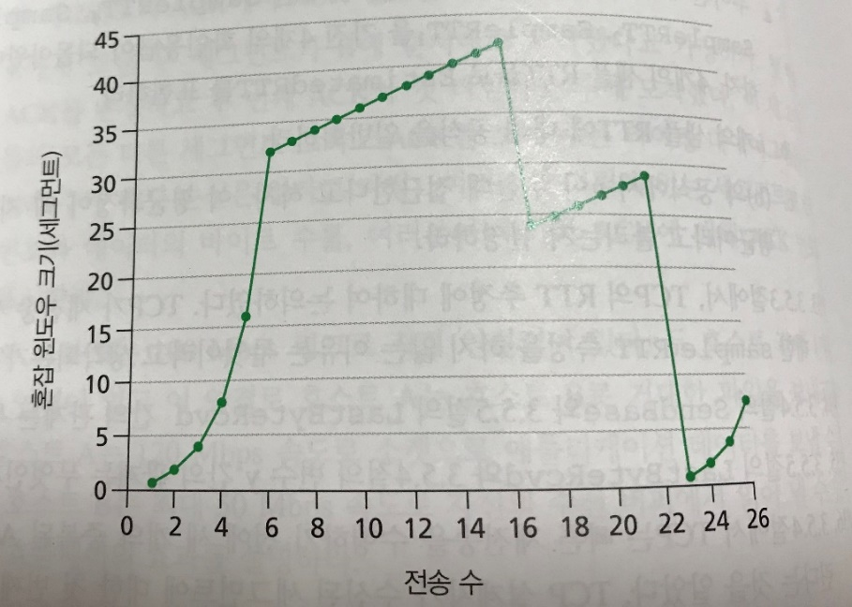
TCP 슬로 스타트가 일어나는 기간을 찾아라. → [1,6], [23,26]
TCP 혼잡 회피가 일어나는 기간을 찾아라. → [6,16], [17,22]
16번째 전송 후는 3개의 ACK에 의한 세그먼트 손실 감지인가 아니면 타임아웃에 의한 것인가? 이유도 적으시오. → 16 번째 전송 라운드 후, 패킷 손실은 3 중 중복 ACK에 의해 인식된다. 타임아웃이 발생하면, 혼잡 윈도우 크기는 1로 떨어진다.
22번째 전송 후는 3개의 ACK에 의한 세그먼트 손실 감지인가 아니면 타임아웃에 의한 것인가? 이유도 적으시오. → 22 번째 전송 라운드 후 타임아웃으로 인해 세그먼트 손실이 감지되므로 혼잡 윈도우 크기는 1로 설정된다.
첫 번째 전송의 초기 ssthresh 값은 얼마인가? → 슬로 스타트가 중지되고 혼잡 회피가 시작되기 때문에 임계값은 처음에 32이다.

Slide 11
<시간 함수의 윈도우 크기>
위 그림을 참조하여 아래 각 질문에 답하라. TCP-Reno로 동작하는 프로토콜이라고 가정하고, 다음 질문에 간단하고 명확하게 답하라.
18번째 전송의 ssthresh 값은 얼마인가? → 패킷 손실이 감지되면 임계 값은 혼잡 윈도우 값의 절반으로 설정된다. 전송 라운드 16 동안 손실이 검출되었을 때, 혼잡 윈도우 크기는 42이다. 따라서, 18 번째 전송의 임계값은 21이다.
24번째 전송의 ssthresh 값은 얼마인가? → 패킷 손실이 감지되면 임계값은 혼잡 윈도우 값의 절반으로 설정된다. 전송 라운드 22에 손실이 감지되었을 때, 혼잡 윈도우 크기는 29이다. 따라서 24 번째 전송 라운드의 임계값은 14 (14.5의 낮은 층을 차지함)이다.
70번째 세그먼트를 보낸 전송은 몇 번째 인가? → 첫 번째 전송 라운드 동안 패킷 1이 전송된다. 패킷 2-3은 두 번째 전송 라운드에서 전송된다. 패킷 4-7은 3 차 전송 라운드에서 전송되고; 패킷 8-15는 4 번째 전송 라운드에서 전송된다. 패킷 16-31은 5 번째 전송 라운드에서 전송되고; 패킷 32 내지 63은 6 번째 전송 라운드에서 전송되고; 패킷 64 – 96은 7 번째 전송 라운드에서 전송된다. 따라서, 패킷 70은 7 번째 전송 라운드에서 전송된다.

Slide 12
<시간 함수의 윈도우 크기>
위 그림을 참조하여 아래 각 질문에 답하라. TCP-Reno로 동작하는 프로토콜이라고 가정하고, 다음 질문에 간단하고 명확하게 답하라.
3개의 중복 ACK 수신에 의해 26번째 이후에 패킷이 손실된 것을 감지했다고 가정한다면, 혼잡 윈도우의 크기와 ssthresh 값은 얼마인가? → 손실이 발생하면 임계값은 혼잡 윈도우 (8)의 현재 값의 절반으로 설정되고 혼잡 윈도우는 새로운 임계 값 + 3 MSS로 설정된다. 따라서 새로운 임계값은 4이고, 새로운 혼잡 윈도우 크기는 7이다.
(TCP-Reno 대신) TCP-Tahoe가 사용된다고 가정하고 3개의 중복 ACK이 16번째에서 수신된다고 가정하자. 19번째의 혼잡 윈도우 크기와 ssthresh 값은 얼마인가? → 임계값은 21이고 혼잡 윈도우 크기는 1이다.
또 한번 TCP-Tahoe가 사용되고, 22번째에서 타임아웃이 발생한다고 가정하자. 17번째에서 22번째까지 얼마나 많은 패킷들이 송신되었는가? → 라운드 17, 1 패킷; 라운드 18, 2 패킷; 라운드 19, 4 패킷; 라운드 20, 8 패킷; 라운드 21, 16 패킷; 22 라운드, 21 패킷. 따라서 총 수는 52(1+2+4+8+16+21)이다.

Slide 13
네트워크 계층 기능이 데이터 평면 기능과 제어 평면 기능으로 나누어지는 것을 알았다. 데이터 평면과 제어 평면의 주요 기능들은 무엇인가?
데이터 평면의 주요 기능은 데이터 전달을 입력 링크에서 출력 링크로 전달하는 패킷 전달(forwarding)이다.
컨트롤 평면의 주요 기능은 라우팅이다. 라우팅은 패킷이 출발지에서 목적지로 가는 경로를 결정하는 것이다. 제어 평면은 라우팅 프로토콜 실행과 원격 컨트롤러와 통신 및 관리 기능 수행을 담당한다.

Slide 14
네트워크 계층 서비스 모델은 “송신 호스트와 수신 호스트 사이의 종단간(end-to-end) 패킷 전송 특성＂으로 정의하였다. 인터넷 네트워크 계층의 서비스 모델은 무엇인가? 데이터그램의 호스트 간 전송과 관련하여 인터넷 서비스 모델이 보장하는 것은 무엇인가?
인터넷 네트워크 계층의 서비스 모델은 최선의 서비스(best-effort service)이다. 이 서비스 모델을 사용하면 패킷이 전송된 순서대로 수신된다는 보장, 최종 전달 보장, 종단 간 지연 보장 및 최소 대역폭 보장이 보장되지 않는 다.
도착한 패킷이 라우터의 포워딩 테이블에 있는 두 개 이상의 항목과 일치한다고 가정하자. 기존의 목적지 기반 포워딩을 사용할 때 라우터는 어떤 규칙을 적용하여 도착 패킷을 스위치하는 출력 포트를 결정해야 하는가?
라우터는 가장 긴 접두사 일치(longest prefix matching)를 사용하여 패킷의 대상 주소가 포워딩 테이블의 둘 이상의 항목과 일치하는 경우 패킷이 전달 될 링크 인터페이스를 결정한다. 즉, 패킷은 패킷의 대상과 가장 긴 접두사가 일치(longest prefix matching)하는 링크 인터페이스로 전달된다.

Slide 15
HOL 블로킹이랑 무엇인가? 이것은 입력 버퍼에서 생기는가, 출력 버퍼에서 생기는가?
HOL 블로킹(차단)은 출력 포트에 전달할 사용 가능한 버퍼 공간이 없기 때문에 입력 포트 큐의 라인에 있는 첫 번째 패킷이 대기해야하는 경우가 있다. 이러한 상황이 발생하면 첫 번째 패킷 뒤의 모든 패킷은 다른 출력 대기 큐에 수용할 공간이 있더라도 차단된다. 즉, 입력 포트에서 HOL 차단이 발생한다.
라우드로빈과 WFQ 패킷 스케줄링의 차이점은 무엇인가? 라운드로빈과 WFQ가 정확히 똑같이 동작하는 경우가 있는가? (힌트: WFQ에서 비중(weights)을 고려해 보아라.)
RR을 사용하면 모든 서비스 클래스가 동일하게 처리된다. 즉, 다른 서비스 클래스보다 우선 순위가 높은 서비스 클래스가 없다. WFQ를 사용하면 서비스 클래스가 다르게 처리된다. 즉, 각 클래스는 시간 간격에 따라 차등 서비스를 받을 수 있다. WFQ의 모든 클래스의 서비스 가중치가 동일한 경우 WFQ는 RR과 동일하다.

Slide 16
IP 헤더의 어떤 필드를 사용해야 패킷이 N 라우터를 초과하여 전달하지 않는가?
TTL (Time-To-Live)
큰 데이터그램이 여러 가지의 작은 데이터그램들로 조각났을 때 이 작은 데이터그램들은 어디에서 큰 데이터그램으로 재조립되는가?
IP 데이터그램 조각의 재조립(reassembly)은 데이터그램의 목적지(도착지) 호스트에서 수행된다.
20msec마다 40바이트 데이터를 만드는 어플리케이션을 가정하자. 각 데이터는 TCP 세그먼트로 그리고 IP 데이터그램으로 캡슐화된다(TCP와 IP 모두 옵션은 없다. 즉 옵션은 0 byte이다). 각 데이터그램의 몇 퍼센트 정도가 오버헤드인가? 몇 퍼센트 정도가 어플리케이션 데이터인가?
50% 오버헤드, 어플리케이션 데이터가 40바이트이고, TCP 헤더가 20바이트, IP 헤더가 20바이트이므로, 어플리케이션 40바이트 당 IP 데이터그램은 40바이트의 오버헤드(TCP 헤더 20바이트와 IP 헤더 20바이트)이므로 50%가 어플리케이션 데이터이다.

Slide 17
“경로 요약(route aggregation)”의 의미는 무엇인가? 라우터가 경로 요약을 수행하는 것이 유용한 이유는 무엇인가?
경로 요약(route aggregation)은 ISP가 단일 접두사(prefix)를 사용하여 여러 네트워크를 알리는 것을 의미한다. ISP는 이 기술을 사용하여 ISP에 있는 여러 네트워크에 대한 단일 접두사(prefix) 주소를 인터넷에 알리기 때문에 경로 요약이 유용하다.
“플러그 앤 플레이” 또는 “zeroconf 프로토콜”의 의미는 무엇인가?
플러그 앤 플레이 또는 zeroconf 프로토콜은 프로토콜이 호스트를 네트워크에 연결하기 위해 호스트의 네트워크 관련 측면을 자동으로 구성 할 수 있음을 의미한다.

